Slide 1


МОДУЛ 1.3
„Портал за бенефициенти“

Slide 2


Достъп
Порталът за бенефициенти по Програмата е достъпен на следния адрес: http://bp.ipacbc-bgtr.eu.
Всеки Водещ партньор получава потребителско име и парола за достъп (master account) при подписване на Договора за субсидия.
Водещите партньори могат да създадат потребителски права на своите партньори, като определят „потребители второ ниво“ (sub users) за съответния проект.

Slide 3
КОМУНИКАЦИЯ
Порталът за бенефициенти предоставя следните възможности:
Прикачване на документи/файлове – възможност за всеки потребител; всеки отделен документ може да се прикачи само към съответния проект; документите могат да се споделят от всеки потребител, определен за конкретния проект.
Съобщения – възможност за всеки потребител; системата позволява изпращането на електронно съобщение до друг потребител.
Подаване на документи – възможност само за Водещия партньор; позволява официални писма и придружаващата ги документация да бъдат изпратени до органите за управление на Програмата.

Slide 4
Искания за промени в договора могат да се подават само от Водещия партньор. Процесът включва:
Искане за промяна във формуляра за кандидатстване – достъпна само за Водещия партньор; позволява да се създаде нова версия на формуляра за кандидатстване; запазване (Save) на настоящата версия, запазване на нова версия (Save subversion), или връщане обратно към проекта (Back to the project) без да бъдат запазвани промени.
Сравняване – Сравнява разликите между създадената нова версия и съществуващата такава, чрез използване на бутона разлика (Diff). Получава се обобщена информация за промените по бюджетни линии, последвана от детайлизирана информация чрез паралелен изглед.
Изпращане на Искане за промяна във формуляра за кандидатстване /договора – Системата изпраща автоматично съобщение за подаденото Искане до отговорните за процеса служители. Съобщението е достъпно в секция Комуникация и документи (Communication and files), подсекция Комуникация (Communication).

Slide 5
ФИНАНСОВО УПРАВЛЕНИЕ
Procurement
Contractors
Invoices
Invoice report
Request for payment

Slide 6
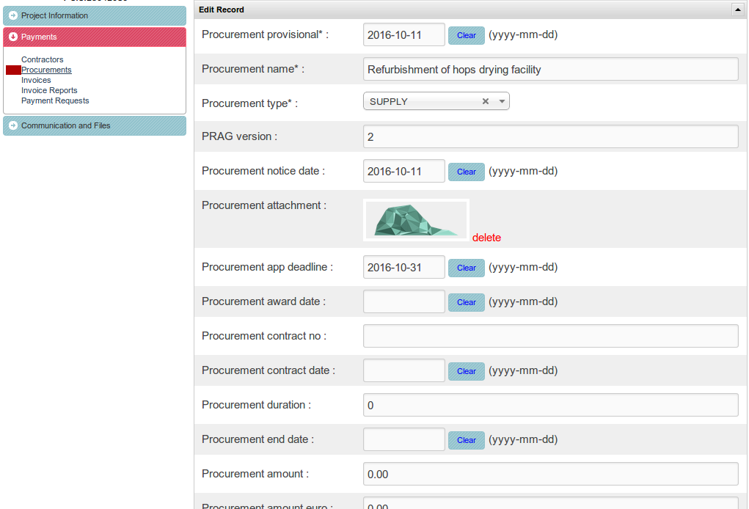
Процесът регистрира информация за всяка тръжна процедура по проекта.
ВП има възможност да
създава, обновява и
заличава информация
за всяка тръжна
процедура по проекта.
Чрез системата се
създават и управляват
и Плановете за
обществени поръчки
(PPR).

Slide 7
ФИНАНСОВИ ДОКУМЕНТИ И ОПИС НА ФАКТУРИТЕ
Процесът управлява отделните разходно оправдателни документи по проекта. Позволява да се съхрани и управлява информация за спецификата на всеки платежен документ.
Нивото на записите е „фактура“ (invoice item) и се използва когато разходите се отнасят към различни бюджетни линии.
Въвеждането на „фактура“ (invoice item) позволява да се направи връзка със съответната тръжна процедура и доставчика.
Описът на фактурите се генерира автоматично след като ВП/ПП изберат разходите, които да бъдат включени. Описът на фактурите (Invoice report) може да бъде изпратен до УО/ПНК чрез системата .

Slide 8
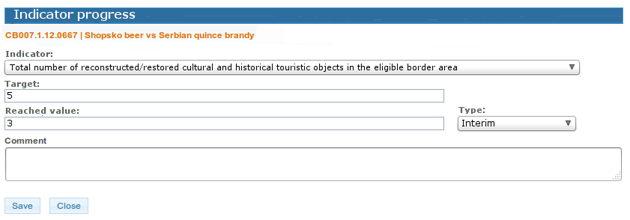
ОТЧЕТИ ЗА НАПРЕДЪКА
Процесът регистрира в системата индикаторите и данните за изпълнение на проекта.
Допълнителна информация може да бъде регистрирана и запазена в съответната форма за всеки отчетен период. След като бъде изпратена, информацията не може да се коригира или променя.

Slide 9

Благодаря за вниманието!

